Slide 1
О формировании системы управления процессами достижения новых результатов функциональной грамотности в Российской Федерации

Slide 2
ФОРМИРОВАНИЕ СИСТЕМЫ УПРАВЛЕНИЯ
процессами достижения новых результатов функциональной грамотности
2021
2022
ноябрь - декабрь
январь-февраль
март-декабрь
Эффективное взаимодействие экспертов и координаторов ФГ
Контроль качества управленческих механизмов ФГ
Сопровождение мероприятий по управлению ФГ
Мониторинг и оценка деятельности региональных управленческих команд ФГ
Нормативное обеспечение процесса управления ФГ
Проведение серии консультационных совещаний с региональными управленческими командами
Организация повышения квалификации педагогических команд по направлениям функциональной грамотности, развитию ИКТ-компетенций
Проведение индивидуальных контрольных собеседований с регионами РФ
Проведение совещаний по федеральным округам и контрольных экспертных выездов в субъекты РФ
Диссеминация региональных управленческих практик по управлению процессами формирования функциональной грамотности
Организация образовательных событий по формированию функциональной грамотности
Мониторинг и оценка качества реализации организационно-управленческих механизмов формирования ФГ
Разработка инструментов для проведения самодиагностики готовности на региональном уровне
Проведение всероссийский открытых уроков по формированию функциональной грамотности
Заслушивание регионов на совещаниях – «Час региона» (регионы с min баллами по готовности к формированию ФГ)
Организация тренировочных мероприятий с использованием электронного банка заданий для оценки функциональной грамотности (https://fg.resh.edu.ru/), методических изданий «Учимся для жизни»
Составление медиаплана по вопросам формирования функциональной грамотности
Контроль своевременности и качества новостной информации в региональных СМИ

Slide 3
СТРУКТУРА ФЕДЕРАЛЬНОЙ СИСТЕМЫ СОПРОВОЖДЕНИЯ
процессов формирования функциональной грамотности
ФЕДЕРАЛЬНЫЙ УРОВЕНЬ
Министерство просвещения Российской Федерации
Управление процессами достижения новых результатов ФГ
Федеральные учреждения
ФГБУ «ФИОКО»
ФГБНУ «ИСРО РАО»
Информационно-аналитическое и методическое сопровождение исследований
Проведение исследований по формированию и оценке ФГ
Повышение квалификации и профессиональная переподготовка преподавателей
Техническое сопровождение и технологическое развитие процессов формирования ФГ
ФГАОУ ДПО «Академия Минпросвещения России»
ФГАУ «ФИЦТО»
РЕГИОНАЛЬНЫЙ УРОВЕНЬ
Региональные ОИВ
Управление процессами достижения новых результатов ФГ
Разработка нормативной базы по формированию ФГ
Разработка и контроль реализации планов-графиков мероприятий по формированию ФГ
Оценка рисков недостижения ожидаемого результата
Организационно-методическое сопровождение педагогов, сопровождение образовательных мероприятий
Региональные координационные группы
ИРО, ЦНППМ, РУМО, методические советы, методические отделы
МУНИЦИПАЛЬНЫЙ УРОВЕНЬ
Управление процессами достижения новых результатов ФГ
Муниципальные органы управления образованием
Муниципальные организационные группы
Сопровождение образовательных мероприятий
Контроль участия педагогических команд в федеральных, региональных управленческих семинарах-совещаниях по подготовке к участию в исследовании
Контроль участия школьников в образовательных мероприятиях всех уровней
Обновление материально-технической базы образовательных организаций
Информационно-методические кабинеты, методические объединения
Методические группы по видам ФГ и учебным предметам
Достижение новых результатов функциональной грамотности обучающихся

Slide 4
РЕГИОНАЛЬНАЯ ОРГАНИЗАЦИОННО-УПРАВЛЕНЧЕСКАЯ МОДЕЛЬ
формирования функциональной грамотности
РЕГИОНАЛЬНЫЙ ОИВ
РЕГИОНАЛЬНАЯ КООРДИНАЦИОННАЯ ГРУППА
ЕДИНЫЙ РЕГИОНАЛЬНЫЙ
РЕСУРСНЫЙ ЦЕНТР НА БАЗЕ ИРО, ЦНППМ
РЕГИОНАЛЬНЫЕ ИНФОРМАЦИОННЫЕ
МЕТОДИЧЕСКИЕ ЦЕНТРЫ И УМО, ТЬЮТОРСКИЕ КОМАНДЫ
ОБРАЗОВАТЕЛЬНЫЕ ОРГАНИЗАЦИИ
Управление процессами формирования ФГ
Планирование, координация, контроль, корректирующие мероприятия по достижению новых результатов ФГ
Организация и проведение КПК, семинаров/совещаний для муниципальных методических служб по организационному и методическому сопровождению работ по формированию ФГ
Региональный центр цифровых технологий
Региональные центры развития талантов
Региональный центр оценки качества образования
Техническая поддержка и технологическое развитие процессов формирования функциональной грамотности, организация сопряжения дополнительного образования с общим образованием, мониторинг результатов
Изучение инструментов формирования и оценки ФГ, сопровождение деятельности муниципальных методических служб, методических групп педагогов по направлениям ФГ и учебным предметам
Формирование функциональной грамотности обучающихся и оценка результатов по 6 направлениям

Slide 5
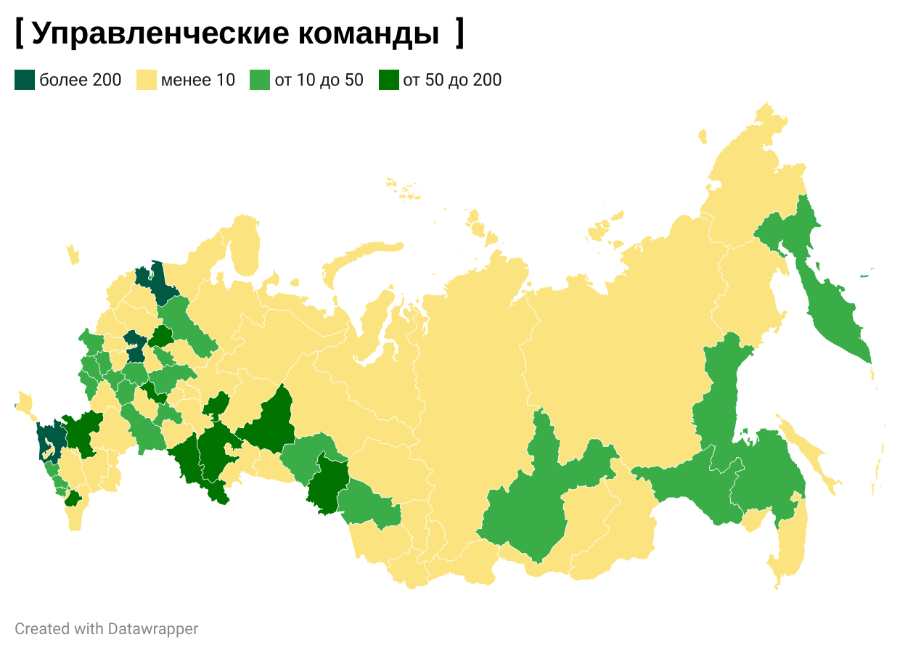
МОНИТОРИНГ ЭФФЕКТИВНОСТИ УПРАВЛЕНЧЕСКИХ КОМАНД
2021 год
Создан информационный ресурс
Проведена самодиагностика
управленческих команд
Управленческие команды
Количество управленческих команд
в субъектах Российской Федерации

Slide 6
СОПРОВОЖДЕНИЕ РЕГИОНАЛЬНЫХ УПРАВЛЕНЧЕСКИХ КОМАНД
по достижению новых результатов функциональной грамотности
2021 год
Для региональных и муниципальных управленческих команд разработаны инструменты управления
Типовой план мероприятий для разработки субъектами Российской Федерации региональных планов по формированию и оценке функциональной грамотности обучающихся
Методические рекомендации по разработке планов мероприятий субъектов Российской Федерации по формированию и оценке функциональной грамотности обучающихся
Критерии и показатели оценки качества разработанных планов мероприятий субъектов Российской Федерации по формированию и оценке функциональной грамотности обучающихся
ЧЕК-ЛИСТЫ самодиагностики готовности к формированию функциональной грамотности обучающихся (региональный, муниципальный уровень и уровень образовательной организации)

Slide 7
ЧЕК-ЛИСТ самодиагностики готовности регионов Российской Федерации
к формированию функциональной грамотности обучающихся
ЧЕК-ЛИСТ самодиагностики готовности региона к формированию функциональной грамотности обучающихся
Инвариантная часть
Вариативная часть
Разработать и утвердить региональный/муниципальные планы мероприятий по формированию ФГ
Определить организацию-оператора по сопровождению процесса формирования ФГ
Организовать проведение еженедельных регионально-муниципальных управленческих семинаров-совещаний по подготовке к участию в исследовании
Разработать и внедрить региональную модель мониторинга готовности образовательных организаций к участию в исследовании
Сформировать базы данных обучающихся 8-9 классов и учителей математики, естественнонаучных предметов, участвующих в формировании функциональной грамотности обучающихся 8-9 классов
Разработать региональную нормативно-правовую базу
Создать региональные стажировочные (методические) площадки по отработке вопросов формирования и оценки ФГ
Обеспечить контроль проведения мероприятий по организации стажировок в ОО, имеющих положительный опыт формирования и оценки ФГ
Сформировать схему (алгоритм, процесс) управления деятельностью по формированию ФГ: создать координационную группу управления процессом и методическую группу по видам ФГ
Обеспечить контроль проведения мониторинга содержания внеурочной и воспитательной деятельности ОО, а также содержания деятельности организаций дополнительного образования, сущностей НП «Образование»
Актуализировать план работы региональных учебно-методических объединений, методических служб, предметных ассоциаций в части формирования и оценки ФГ
Активизировать деятельность региональных учебно-методических объединений и ассоциаций учителей-предметников
Организовать мероприятия по организации наставничества с целью повышения профессионального уровня учителей по вопросам формирования ФГ
Организовать проведение региональных образовательных мероприятий в различных формах: конференции, мастер-классы, тренинги, круглые столы и пр.
Обеспечить контроль организации процессов обратной связи через мероприятия по проведению информационно-просветительской работы с родителями, СМИ, общественностью по вопросам формирования и оценки ФГ
Организовать и провести мероприятия по организации и проведению практико-ориентированных КПК учителей по вопросам формирования и оценки ФГ
Обеспечить контроль синхронизации/интеграции ООП и ПДО на базе ОО, ДОП, СПО, сущностей НП «Образование» (центров «Точка Роста», «IT-куб», «Кванториум»)
Обеспечить систему поддержки педагогических работников по включению в календарно-тематическое планирование, поурочные планы учителя заданий по формированию функциональной грамотности
Обеспечить финансирование из средств регионального бюджета обновления МТБ ОО, включая их филиалы, предметными классами и др. оборудованием
Разработать модель финансирования деятельности методических служб, грантового поощрения школьных команд и педагогических работников с учетом региональных потребностей и возможностей
Обеспечить подготовку видеоматериалов, видео-пособий по формированию ФГ в помощь учителю, обучающемуся, родителю
Обеспечить контроль внедрения сетевых образовательных программ

